Slide 1
Paramagnétisme, ferromagnétisme : approximation du champ moyen
Agrégation externe de Physique-chimie, option Physique
Jules FILLETTE

Slide 2
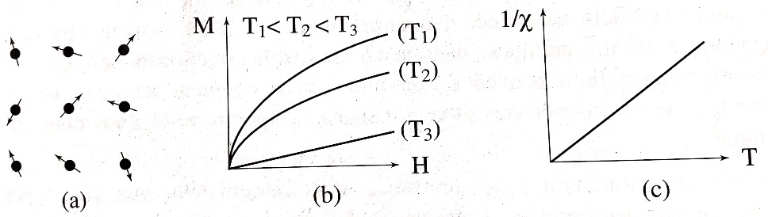
I. Interprétation du paramagnétisme 1. Comportement macroscopique
a) Répartition des spins dans un matériau paramagnétique
c) Évolution de la susceptibilité en fonction de la température0
B
b) Aimantation en fonction du champ extérieur à différentes températures
Phénoménologie du paramagnétisme (in Magnétisme I, E. du Tremolet)

Slide 3
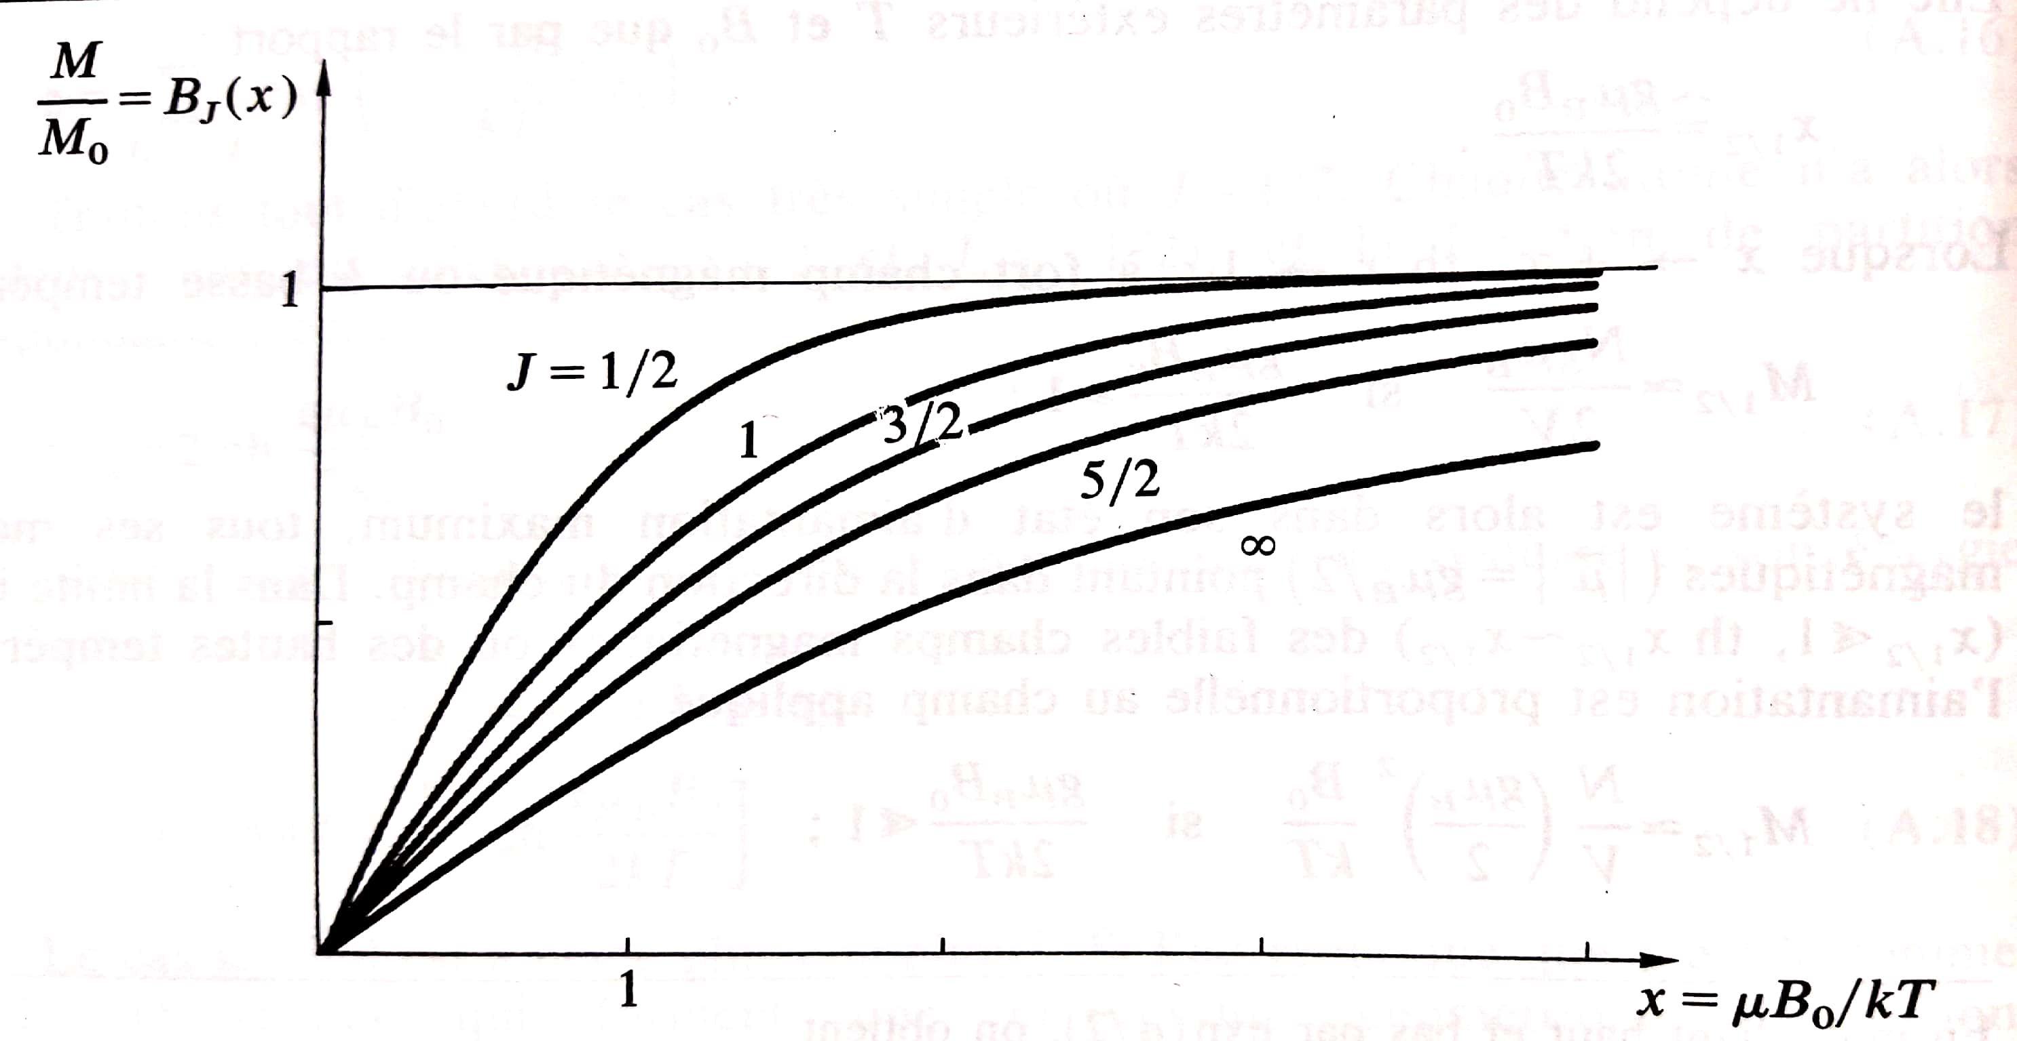

I. Interprétation du paramagnétisme 3. Aimantation et susceptibilité
Aimantation d’un matériau paramagnétique en fonction de $μB/kT$ (B. Diu et al., physique statistique, p. 314)
Aimantation d’un matériau paramagnétique en fonction de $μB/kT$ (B. Diu et al., physique statistique, p. 314)

Slide 4
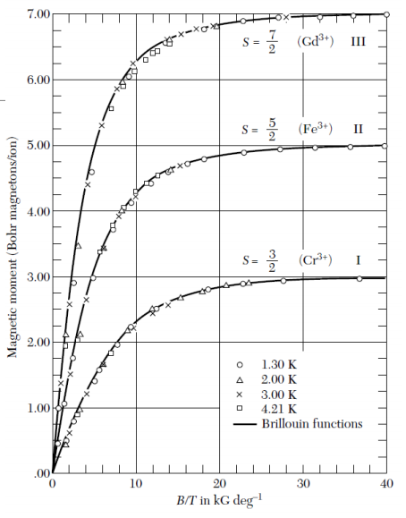
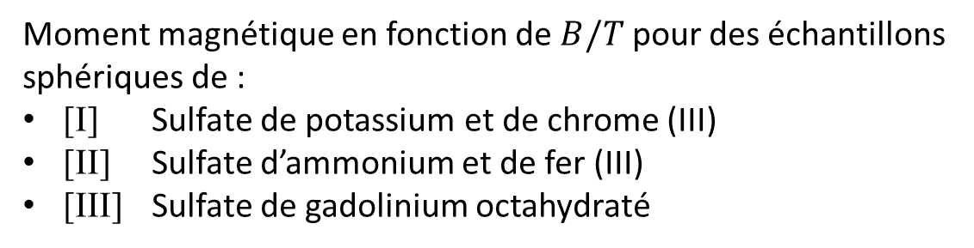
I. Interprétation du paramagnétisme 3. Aimantation et susceptibilité
Moment magnétique en fonction de $B/T$ pour des échantillons sphériques de :
[I] Sulfate de potassium et de chrome (III)
[II] Sulfate d’ammonium et de fer (III)
[III] Sulfate de gadolinium octahydraté
Physique de l’état solide, C. Kittel

Slide 5
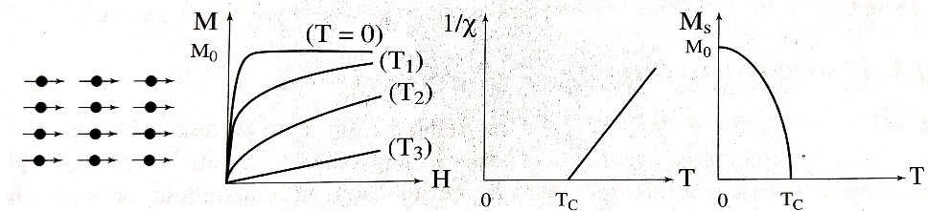

II. Le ferromagnétisme : manifestation et origine microscopique 1. Résultats expérimentaux
a) Répartition des spins dans un matériau ferromagnétique
c) Évolution de la susceptibilité en fonction de la température
$$M_{∞}$$
B
b) Aimantation en fonction du champ extérieur à différentes températures
d) Evolution de l’aimantation en fonction de la température
Courbe de Slater-Néel : intégrale d’échange de différents matériaux (in Magnétisme I, E. du Tremolet)

Slide 6
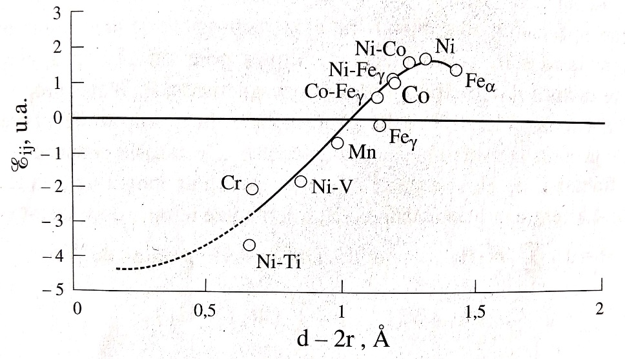
II. Le ferromagnétisme : manifestation et origine microscopique 3. Origine de l’interaction
Courbe de Slater-Néel : intégrale d’échange de différents matériaux (in Magnétisme I, E. du Tremolet)

Slide 7
Merci pour votre attention !
Agrégation externe de Physique-chimie, option Physique
Jules FILLETTE

Slide 8
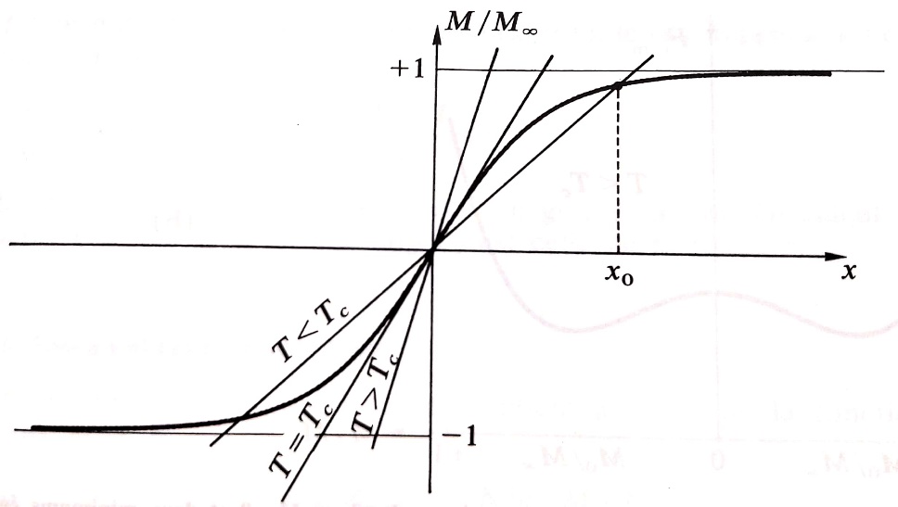
III. Résolution dans l’approximation du champ moyen 2. Solution en l’absence de champ extérieur
Résolution graphique de l’équation auto-cohérente sur l’aimantation (B. Diu, Physique statistique, p. 457)

